Slide 1

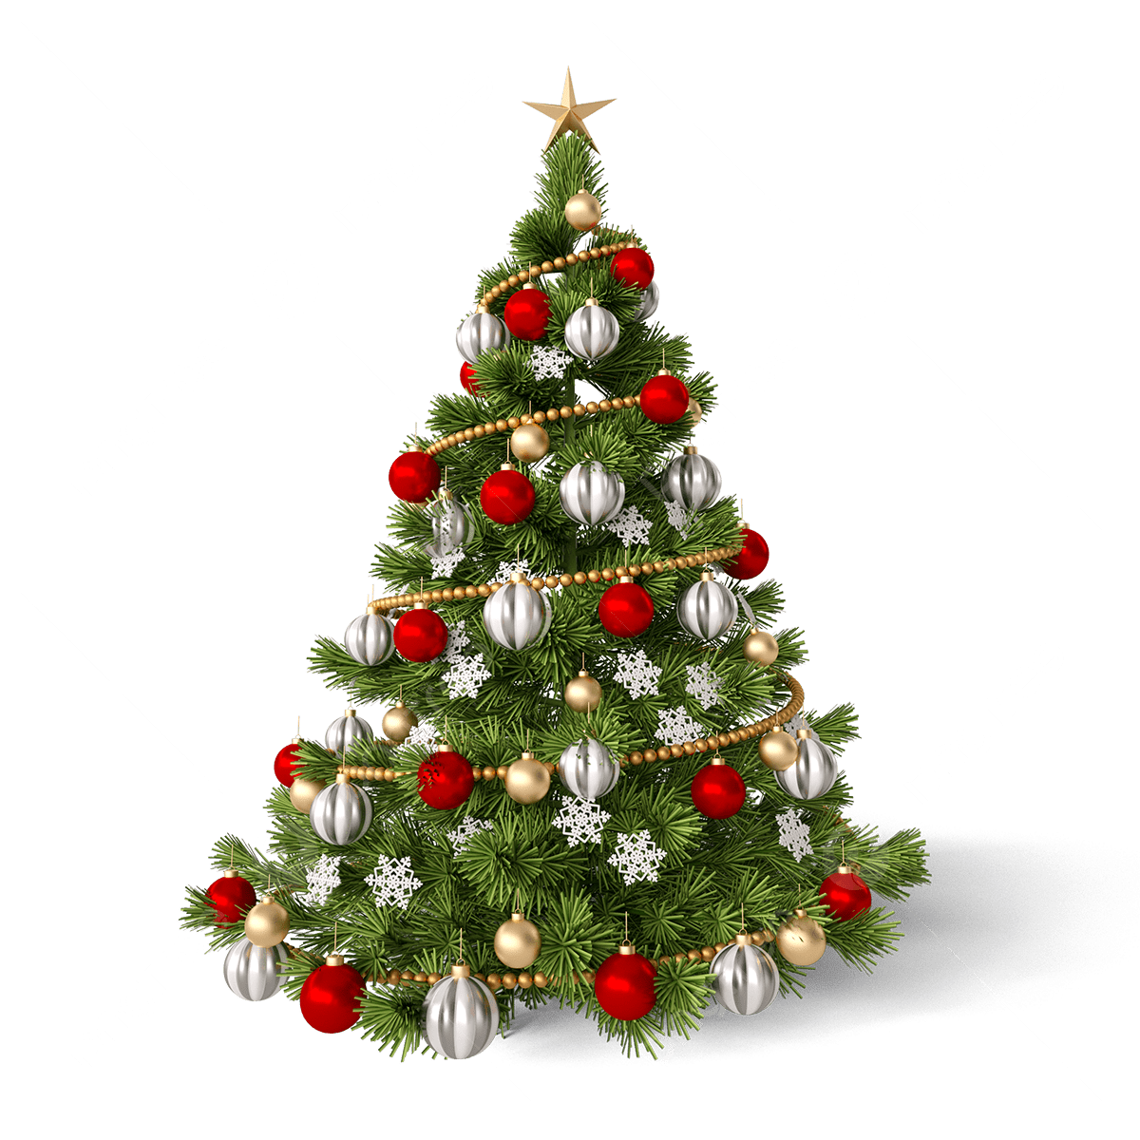
Муниципальное бюджетное учреждение дополнительного образования «Центр внешкольной работы»
Задание
«Ёлочки в зимнем лесу»
Для учащихся 1 года обучения
по дополнительной общеразвивающей программе «Весёлый самоделкин»
Возраст 4 – 4,5 года
Педагог дополнительного образования
Попова Алина Семёновна
Петропавловск-Камчатский
2026 г.

Slide 2
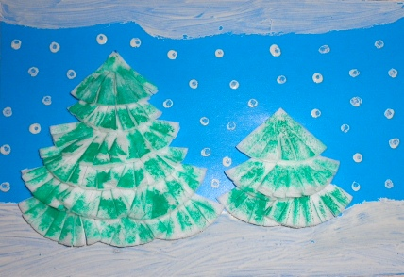
Здравствуйте, ребята и родители!
Сегодня предлагаю
выполнить аппликацию «Ёлочки в зимнем лесу».

Slide 3


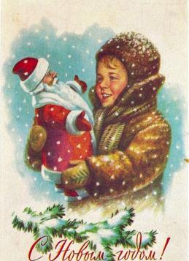
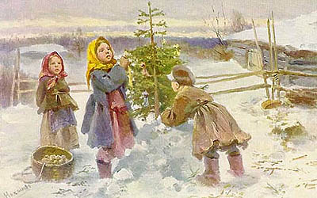
История новогодней ёлки
Сначала ёлка была скорее детской забавой: её украшали горящими свечами и фруктами, а дети могли забирать угощения.
Позже её стали украшать игрушками, которые имели символический смысл: звезда на макушке, шары и пряники.

Slide 4

Для выполнения аппликации понадобятся:
голубой картон
клей ПВА
ватные диски
ножницы
кисточка
белая и зелёная гуашь
баночка с водой

Slide 5

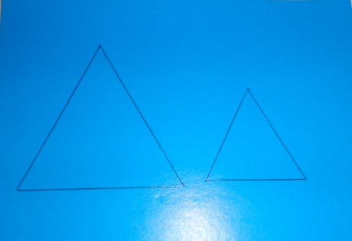
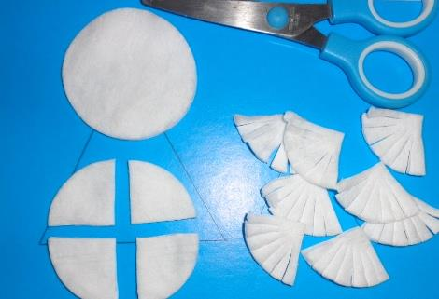
1. Простым карандашом рисуем два треугольника, можно разной величины.
2. Дальше берем ватный диск и разрезаем его на четыре части.
Каждую часть надрезаем по краю «травкой».

Slide 6
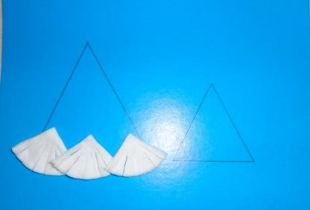
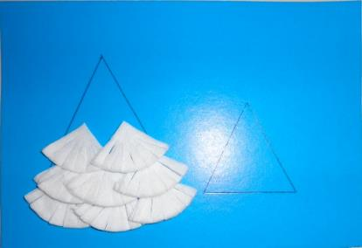
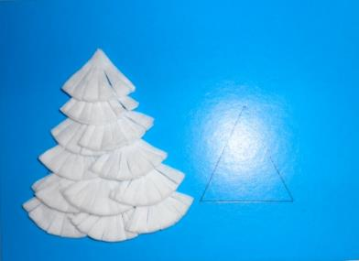
3. Приклеиваем «хвою» ёлочки.
Начинаем работать снизу.
Постепенно доходим до макушки ёлочки.

Slide 7
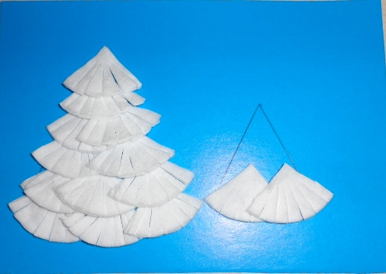
4.Тем же способом приклеиваем «хвою» (детали ватного диска) на вторую ёлочку.

Slide 8
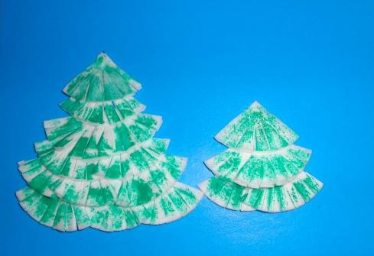
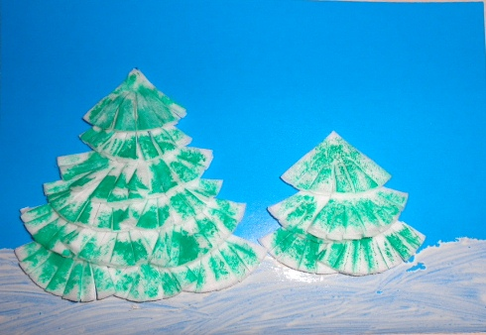
5. Дальше берем зелёную гуашь и раскрашиваем ёлочки .
6. Белой гуашью рисуем сугробы, облака и ватной палочкой снежинки . Это будет завершение нашего зимнего пейзажа.

Slide 9
Наши ёлочки готовы!

